Slide 1


绿色出行
状元成才路
5.综合与实践
R·六年级下册

Slide 2
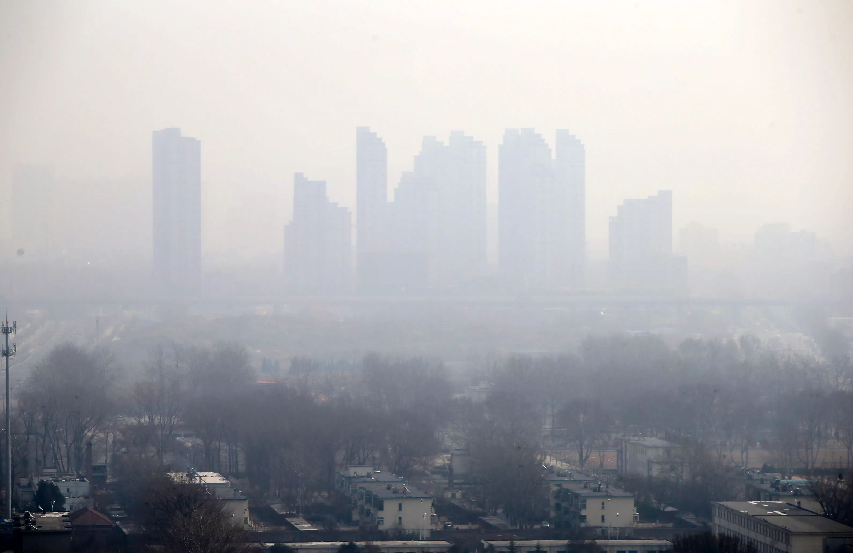
感知导入
课前大家调查了雾霾形成的主要原因，谁来与大家分享一下你的调查结果。

Slide 3
你有什么感想？
材料1
据统计，2021年年末全国民用汽车保有量为30151万辆，同比增长7.35%，其中新能源汽车保有量达784万辆，占汽车总量的2.60%。2021年，某市公共交通客运量为53.8亿人次，同比增长30.6%；共享单车骑行量为9.5亿次，同比增长37.6%。市民的“绿色出行”意识不断增强。

Slide 4
绿色出行 绿色出行是指相对环保的出行方式，即节约能源、提高能效、减少污染、有益于健康、兼顾效率的出行方式。例如，乘坐公共汽车、地铁等公共交通工具，骑自行车等。通过碳减排实现资源的可持续利用，促进环境保护，减少环境污染。

Slide 5
同比和环比 在统计中表示数据增长幅度时，如果是本期发展水平与去年同期发展水平相比，就是同比。例如，上面提到的一些数据的对比就是同比。如果是报告期水平与前一时期水平相比，就是环比。例如，计算一年内各月与前一个月食品价格的对比，如6月比5月增长1.0%，可以称为6月环比增长1.0%，说明逐月的增减幅度。

Slide 6
合作探究
从这份材料中你知道了什么？有什么想说的？
材料2
小明的爸爸每天开车上下班，单程用时45分钟，从单位到家往返的平均速度为20千米/时。妈妈上班乘地铁单程用时30分钟，地铁的平均速度为30千米/时。小明每天步行上下学，单程用时15分钟，平均步行速度为50米/分。

Slide 7
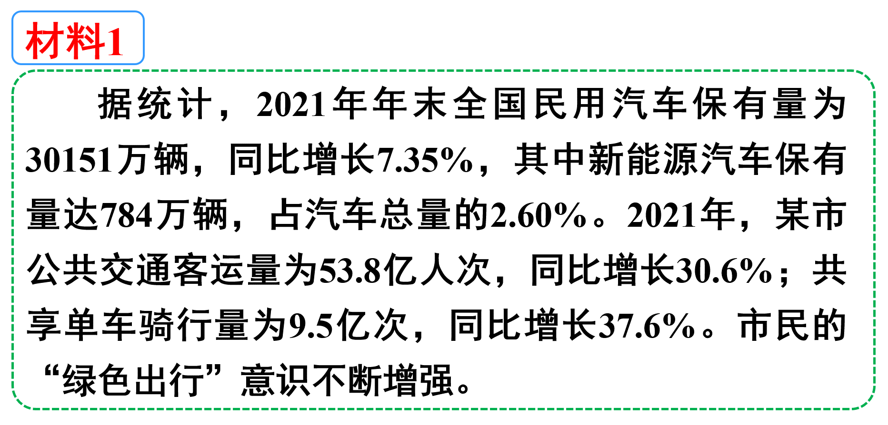
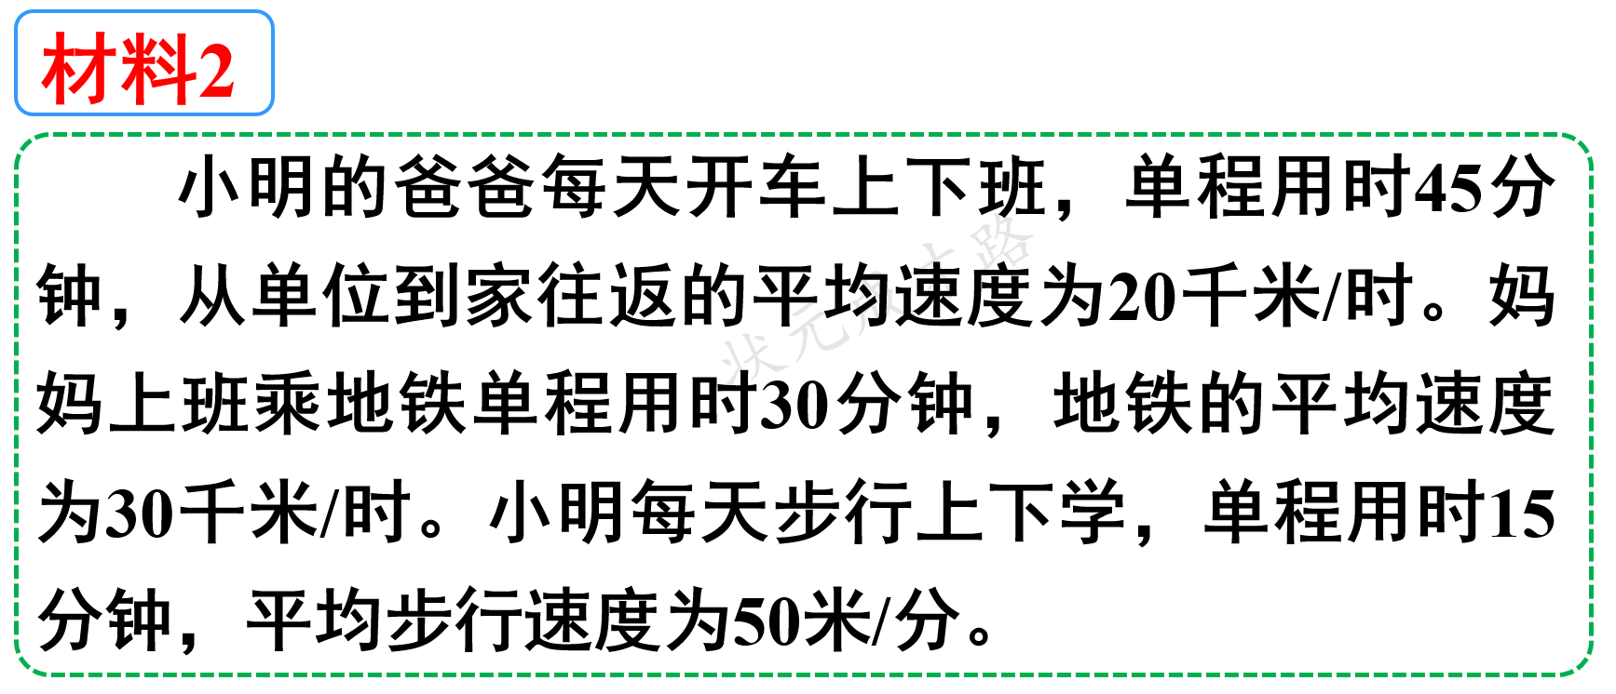
请你先独立思考，看看你能提出什么问题？

Slide 8
解决问题
1. 一辆燃油汽车一年平均排放二氧化碳多少千克？合多少吨？
每辆燃油汽车平均每千米排放160g二氧化碳。
我这里有调查数据，北京一辆汽车平均每年行驶15000km。
0.16×15000＝2400（kg）＝2.4（t）

Slide 9
2. 全国2021年年末保有的民用汽车中的燃油汽车，在2022年大约排放多少吨二氧化碳？
2.4×（30151－784）＝70480.8（万吨）

Slide 10
3. 小明的爸爸从家到工作地点有多远？如果全年按245个工作日计算，一年上下班大约行驶多少千米？他开的是燃油汽车，一年大约排放多少二氧化碳？

Slide 11
45分钟=0.75小时
20×0.75＝15（千米）
15×2×245=7350（千米）
7350×160 ＝1176000（克）
1176000克 ＝ 1176千克
对于“绿色出行”你有什么新的认识吗？

Slide 12
拓展延伸
1.调查本班同学及家长的交通出行方式，计算绿色出行所占的百分比。你有什么好的建议？
可以先设计一个调查表。
调查结果可以用扇形统计图表示。

Slide 13
上下班（上下学）出行方式调查表
出行方式 | 爸爸 | 妈妈 | 学生
公共交通
私家车
自行车
步行

Slide 14

课堂小结
同学们，今天的数学课你们有哪些收获呢？

Slide 15
巩固练习
一、某市今年新增私人燃油汽车12000辆，平均每年每辆燃油汽车行驶12000km，每辆燃油汽车平均每千米排放160g二氧化碳，每辆燃油汽车平均每100km耗油8L。
1. 该市今年新增的私人燃油汽车一年共行驶多少千米？
12000×12000=144000000(km)
选自“状元成才路”系列丛书

Slide 16
2. 该市今年新增的私人燃油汽车一年共排放二氧化碳多少千克？合多少吨？
160 g = 0.16 kg
144000000×0.16=23040000（kg）
23040000 kg = 2304 t
选自“状元成才路”系列丛书

Slide 17
3. 该市今年新增的燃油汽车一年共耗油多少升？
144000000÷100×8 = 11520000（L）
选自“状元成才路”系列丛书

Slide 18
二、成成的爸爸每天开车上下班，从家到单位往返的平均速度是30千米/时，单程用时40分钟。妈妈每天骑自行车上下班，单程用时15分钟，平均速度为14千米/时。成成每天坐公共汽车（燃油）上下学，单程用时20分钟，平均速度为18千米/时。每辆燃油汽车或燃油公共汽车平均每千米排放160g二氧化碳。
选自“状元成才路”系列丛书

Slide 19
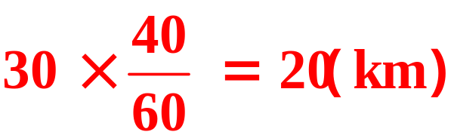
1.成成的爸爸从家到工作地点要行多远？如果全年
按250个工作日计算，一年上下班汽车大约行驶多少千米？排放多少千克二氧化碳？（每天往返一次）
20×2×250=10000(km)
160g=0.16kg，10000×0.16=1600(kg)
选自“状元成才路”系列丛书

Slide 20
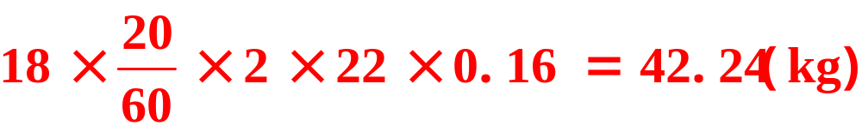
2.如果妈妈、爸爸和成成4月份均上班或上学22天，请你算一算这个月谁乘坐的交通工具排放的二氧化碳最多。（中午都不回家）
妈妈：0
爸爸：20×2×22×0.16=140.8（kg）
成成：
0<42.24<140.8，爸爸乘坐的交通工具排放的二氧化碳最多。
选自“状元成才路”系列丛书

Slide 21
3.你对出行方式有什么好的建议？
骑自行车最环保。(合理即可)
选自“状元成才路”系列丛书

